Slide 1
Об исполнении бюджета Усть-Катавского городского округа за 2019 год

Slide 2
Параметры бюджета
Усть-Катавского городского округа
на 2019 год
Основные параметры | Первоначально принятые показатели бюджета (в редакции решения от 24.12.2018г. № 194) | Уточненный бюджет (в редакции решения от 25.12.2019г. № 154) | Исполнение за 2019 год | Отклонение от первоначально принятых параметров (гр.3-2)
1 | 2 | 3 | 4 | 5
Доходы, всего | 921 806,50 | 1 077 860,35 | 1 087 071,89 | +156 053,86
в том числе:
-налоговые и неналоговые | 219 378,00 | 236 953,99 | 253 530,56 | +17 575,99
-безвозмездные поступления | 702 428,50 | 840 906,36 | 833 541,33 | +138 477,86
Расходы | 921 806,50 | 1 077 612,09 | 1 053 543,7 | +155 805,59
Дефицит (-), профицит (+) | 0 | 248,28 | 33 528,19 | х

Slide 3
Параметры исполнения бюджета
Усть-Катавского городского округа
за 2019 год

Slide 4
Доходы бюджета Усть-Катавского городского округа
за 2019 год

Slide 5
Структура налоговых и не налоговых доходов бюджета
Усть-Катавского городского округа за 2019 год

Slide 6
Динамика поступлений по основным доходным
источникам бюджета в 2019 году (млн. руб.)
Поэтапное увеличение ФОТ по бюджетной сфере, в соответствии с майскими Указами Президента от 2012г., повышение МРОТ, перечисление УКВЗ НДФЛ за вторую половину декабря 2019г., в связи с переходом основного состава работников на новое предприятие «Филиал АО «УКВЗ»
Увеличение стоимости родительской платы за посещение детей ДОУ, увеличение количества детей, охваченных оздоровлением в МКУ «ДОЦ Ребячья республика»,рост проведенных мероприятий ЦКС
Увеличение количества налогоплательщиков УСН, увеличение суммы исчисленного и уплаченного налога за 2018г.
Оформление права собственности на земельные участки АО «УКВЗ» – филиала АО «ГКНПЦ»
+7,3%
Повышение стоимости активов
+10,4%
+14,8%
+9,4%
+13,9%

Slide 7
Финансовая помощь и собственные доходы
бюджета округа за 2018 и 2019 гг.
+7,1%
+7,9%

Slide 9
Реализация майских Указов Президента РФ
Реализация в 2019 году майских Указов Президента РФ, касающихся повышения средней заработной платы отдельным категориям работников бюджетной сферы
в рублях
Категории работников бюджетной сферы | 2018 год | 2019 год | Рост от 2018 года, в %
Педагогические работники школ | 30 137,75 | 32 699,10 | 102%
Педагогические работники ДОУ | 30 713,10 | 33 644,14 | 128%
Педагогические работники учреждений допобразования (ДЮСШ, ЦДТ) | 29 694,96 | 31 684,17 | 104%
Педагогические работники учреждений допобразования (ДМШ) | 30 714,37 | 33 104,77 | 105%
Работники учреждений культуры | 31 639,33 | 32 397,28 | 117%
Социальные работники (КЦСОН) | 30 434,00 | 31 974,50 | 127%

Slide 10
Динамика роста заработной платы отдельных работников по Указам Президента с 2012 года

Slide 11
Расходы бюджета Усть-Катавского городского округа в 2019 году
по видам расходов
 | в млн.руб.
Наименование | План | Факт | Удельный вес в общем объеме расходов
ВСЕГО: | 1 072,3 | 1 053,5 | 100%
Расходы на оплату труда в целях обеспечения выполнения функций муниципальными органами, казенными учреждениями | 436,7 | 436,6 | 41%
Закупка товаров, работ и услуг для муниципальных нужд | 242,0 | 228,9 | 22%
Социальное обеспечение и иные выплаты населению | 166,0 | 164,9 | 16%
Капитальные вложения в объекты недвижимого имущества муниципальной собственности | 50,7 | 46,3 | 4%
Предоставление субсидий бюджетным, автономным учреждениям и иным некоммерческим организациям | 143,0 | 143,0 | 14%
Иные бюджетные ассигнования | 33,9 | 33,8 | 3%

Slide 12
Расходы бюджета Усть-Катавского городского округа в 2019 году по муниципальным программам
Наименование программы | План в тыс.руб. | Исполнено в тыс.руб. | % испол-нения
МП "Развитие и содержание системы уличного освещения в УКГО на 2017-2019 годы" | 8 465,6 | 8 286,0 | 98%
МП "Управление инфраструктурой и строительством в УКГО на 2017-2019 годы" | 23 717,5 | 23 682,6 | 100%
МП "Обеспечение доступным и комфортным жильем граждан Российской Федерации" в УКГО на 2016-2020 годы | 26 688,0 | 25 005,4 | 94%
МП"Развитие дорожного хозяйства и повышение безопасности дорожного движения в УКГО на 2018-2020 годы" | 30 786,5 | 30 500,1 | 99%
МП "Оздоровление экологической обстановки в УКГО на 2019-2021гг." | 3 330,0 | 2 998,5 | 90%
МП "Управление муниципальным имуществом УКГО на 2018 - 2020 годы" | 18 448,7 | 10 741,4 | 58%
МП "Поддержка и развитие дошкольного образования в УКГО на 2018-2020 годы" | 185 356,3 | 185 298,7 | 100%
МП «Безопасность образовательных учреждений в УКГО на 2017-2019 гг.» | 47 569,7 | 43 148,2 | 91%
МП "Развитие образования в УКГО на 2017-2019 годы" | 293 626,6 | 293 612,6 | 100%
МП "Социальная поддержка и обслуживание граждан в УКГО на 2017-2019 годы" | 219 820,0 | 218 474,1 | 99%
МП "Поддержка социально-ориентированных некоммерческих организаций в УКГО на 2017-2019 гг." | 899,8 | 899,8 | 100%
МП "Поддержка и развитие культуры в УКГО на 2017-2019 годы" | 88 872,1 | 88 224,4 | 99%

Slide 13
Расходы бюджета Усть-Катавского городского округа в 2019 году по муниципальным программам
Наименование программы | План в тыс.руб. | Исполнено в тыс.руб. | % испол-нения
МП "Управление муниципальными финансами в УКГО на 2017-2019 годы" | 12 247,4 | 12 002,4 | 98%
МП " Формирование современной городской среды " на территории УКГО на 2018-2024 годы | 9 527,4 | 9 466,9 | 99%
МП "Развитие физической культуры и спорта в УКГО на 2017-2019 гг." | 34 776,9 | 33 955,5 | 98%
МП "Развитие малого и среднего предпринимательства в монопрофильном муниципальном образовании "Усть-Катавский городской округ" на 2018-2020 годы" | 300,0 | 300,0 | 100%
МП «Снижение административных барьеров, оптимизация, повыше-ние качества и развитие государственных и муниципальных услуг в УКГО на базе многофункционального центра на 2017-2019 гг." | 7 127,9 | 7 127,9 | 100%
МП "Обеспечение безопасности жизнедеятельности населения УКГО на 2017-2019 годы" | 1 409,3 | 1 140,9 | 81%
МП "Сохранение, использование, популяризация и охрана объектов культурного наследия, находящихся в муниципальной собственности УКГО на 2017-2019 годы" | 756,5 | 756,5 | 100%
МП "Развитие муниципальной службы в У-КГО на 2017-2019 гг." | 135,5 | 133,9 | 99%
МП "Профилактика правонарушений и преступлений на территории УКГО в 2019 году" | 314,8 | 250,0 | 79%
МП "Доступная среда для инвалидов и других маломобильных групп населения УКГО на 2016-2020 годы" | 1 014,3 | 1 014,3 | 100%
МП "Ликвидация аварийного жилого фонда УКГО в 2017-2019 гг." | 247,0 | 247,0 | 100%
МП "Поддержка и развитие внутреннего и въездного туризма на территории УКГО на 2018-2020 годы" | 140,0 | 140,0 | 100%
 | 1 016 483,9 | 998 312,2 | 98%

Slide 14
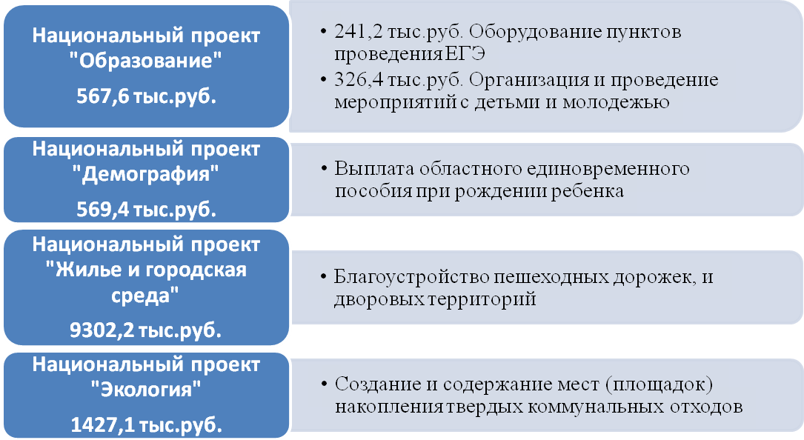
Реализация Национальных проектов в 2019 году

Slide 16
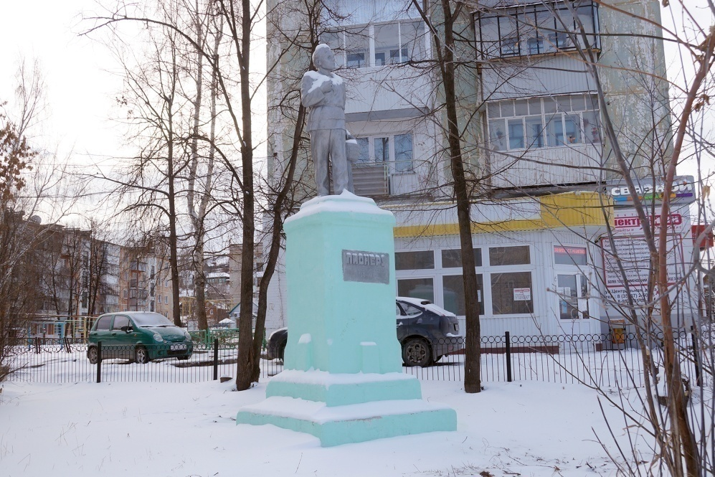
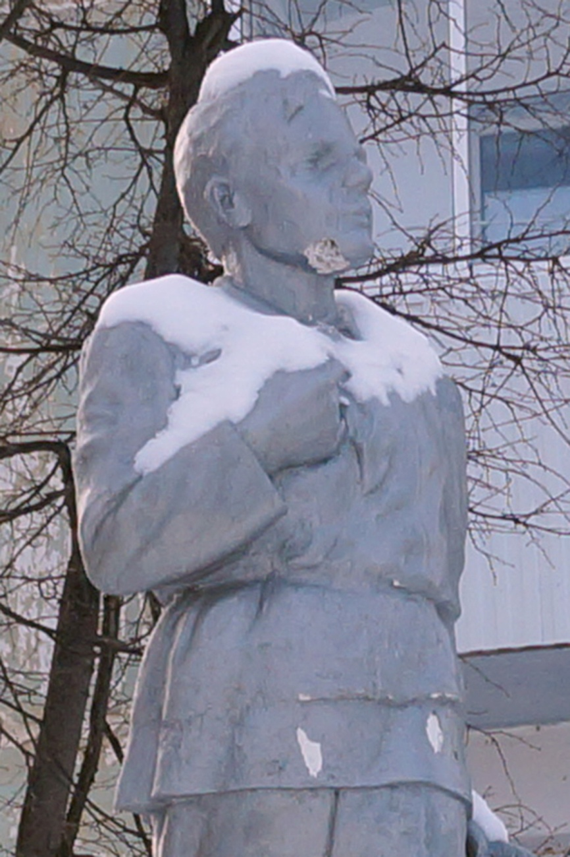
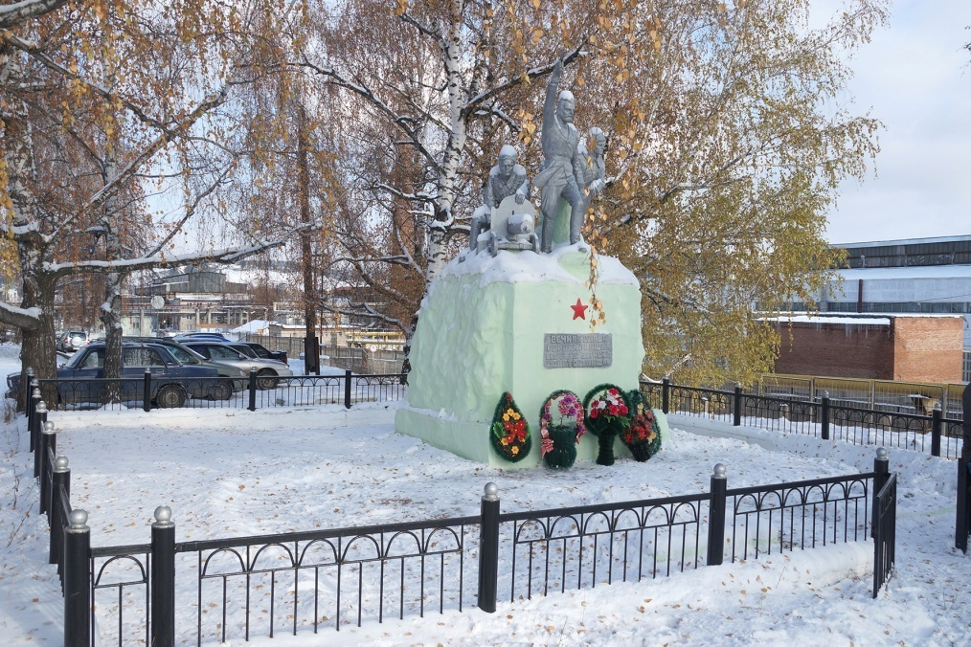

Slide 17
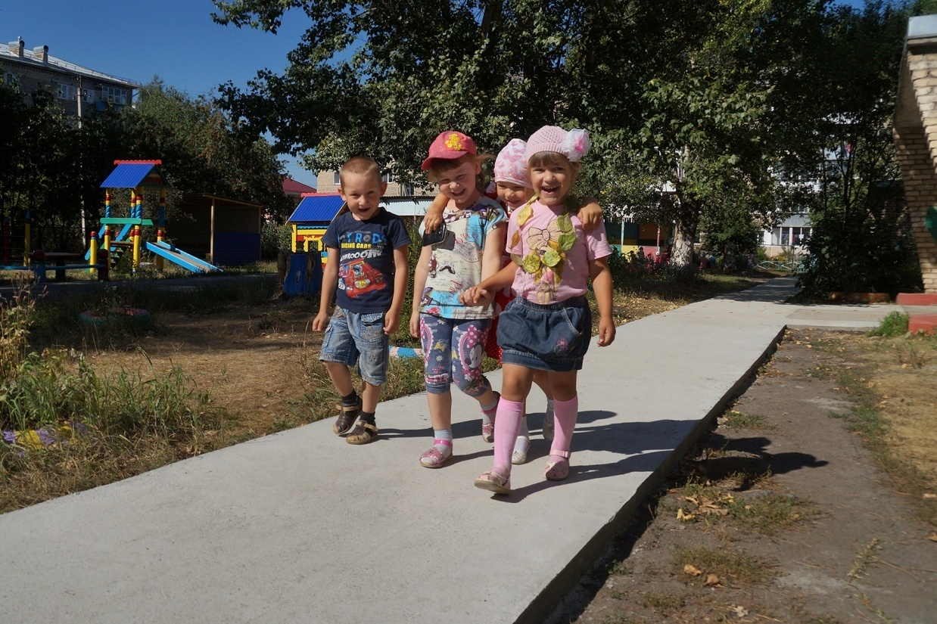
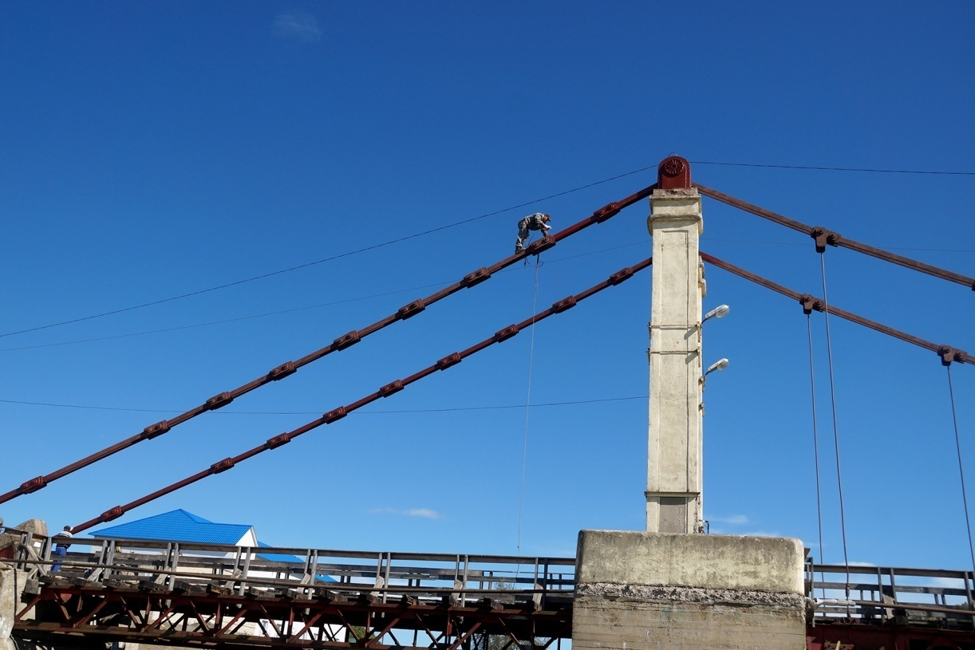

Slide 18
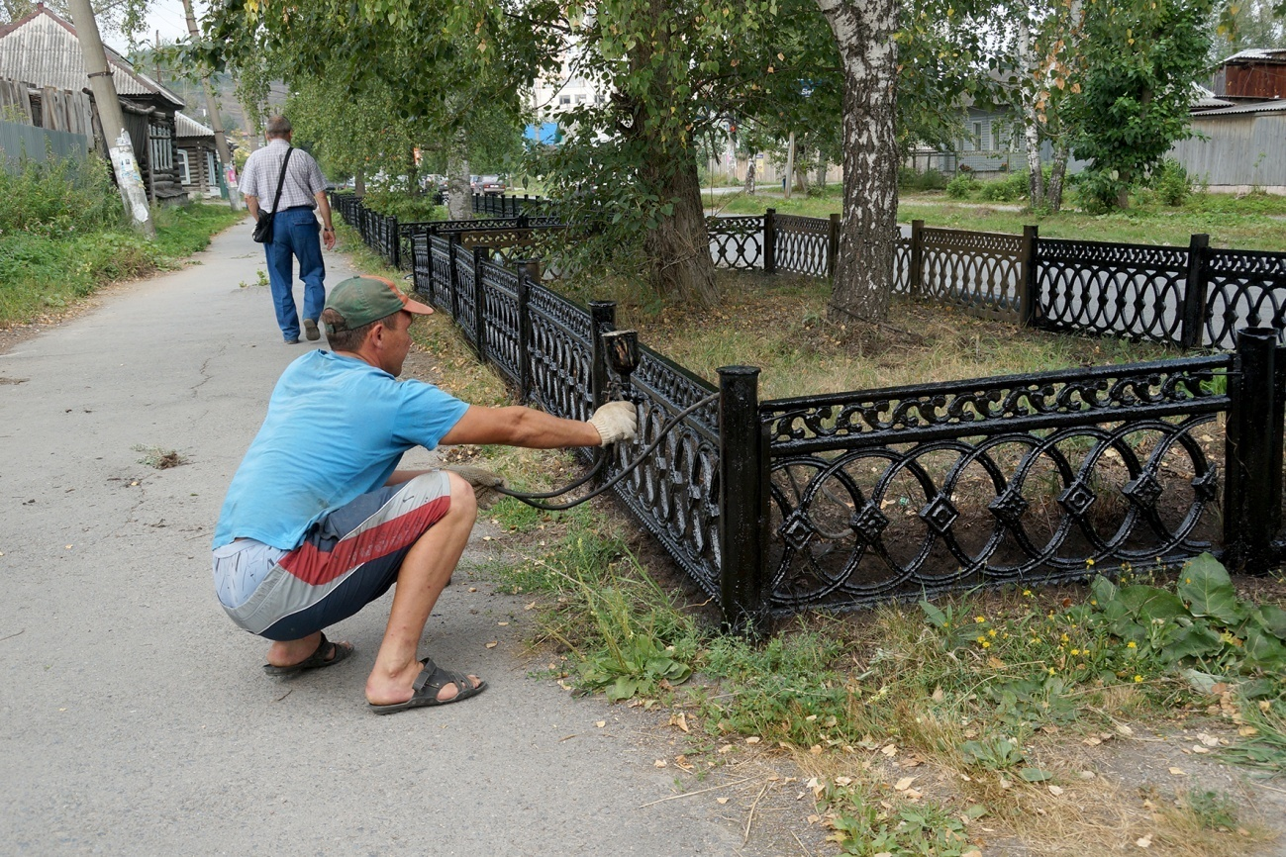
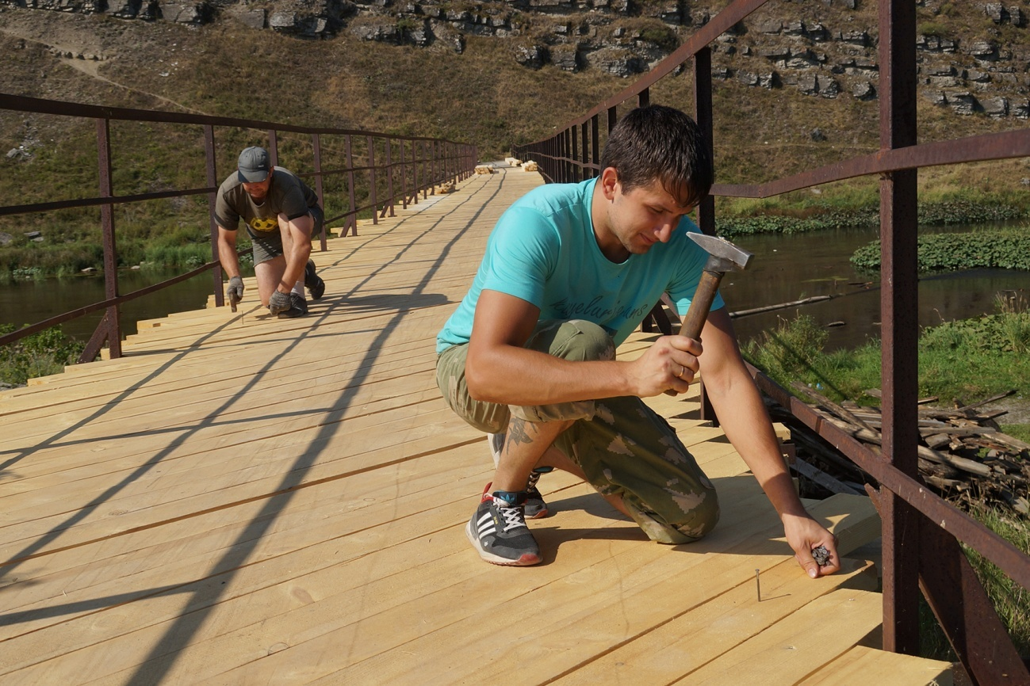

Slide 19
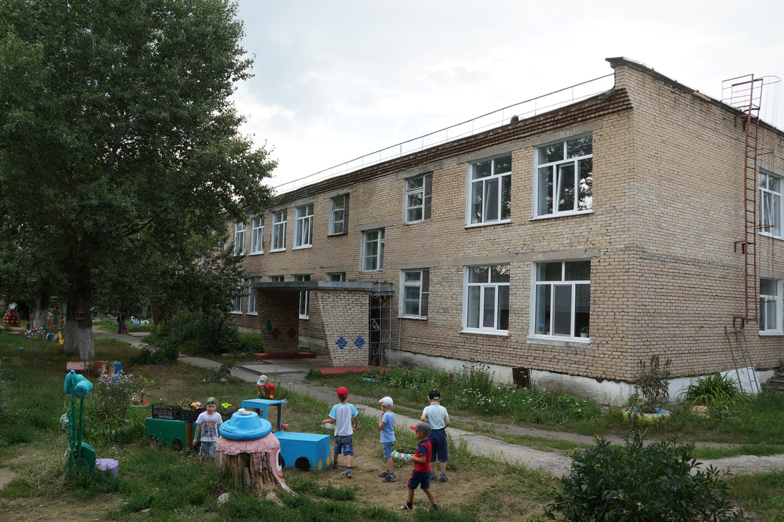

Slide 20
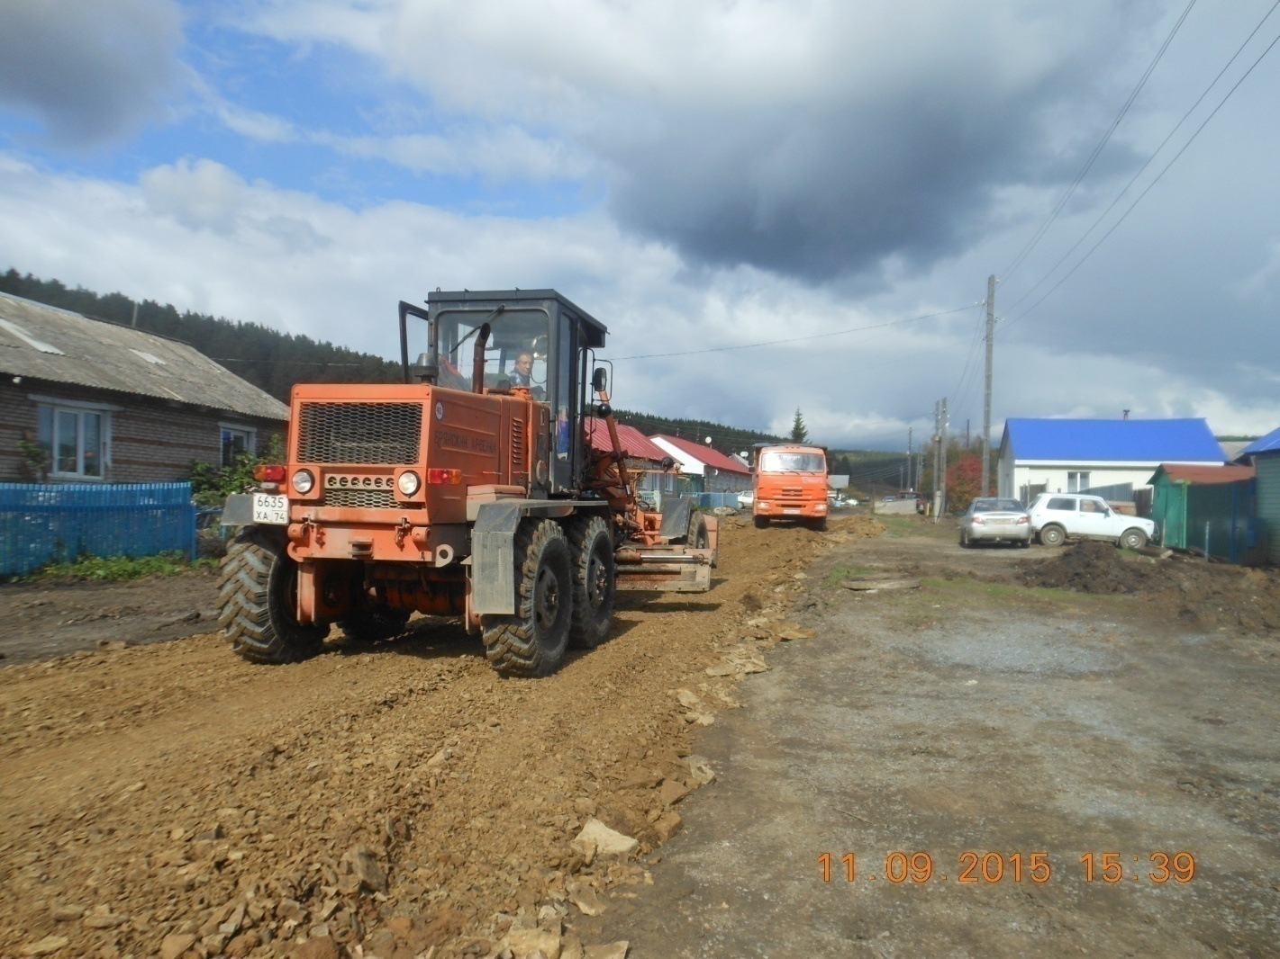
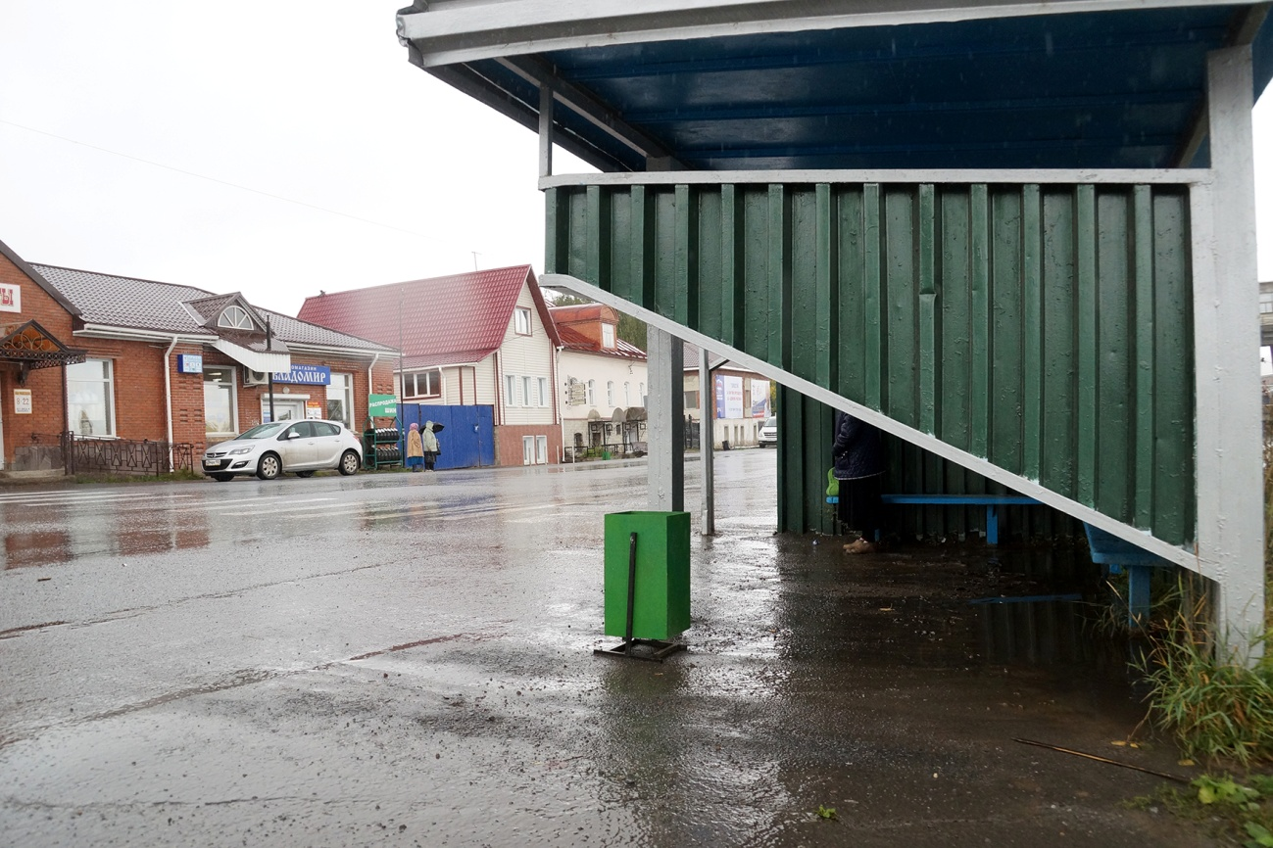

Slide 21
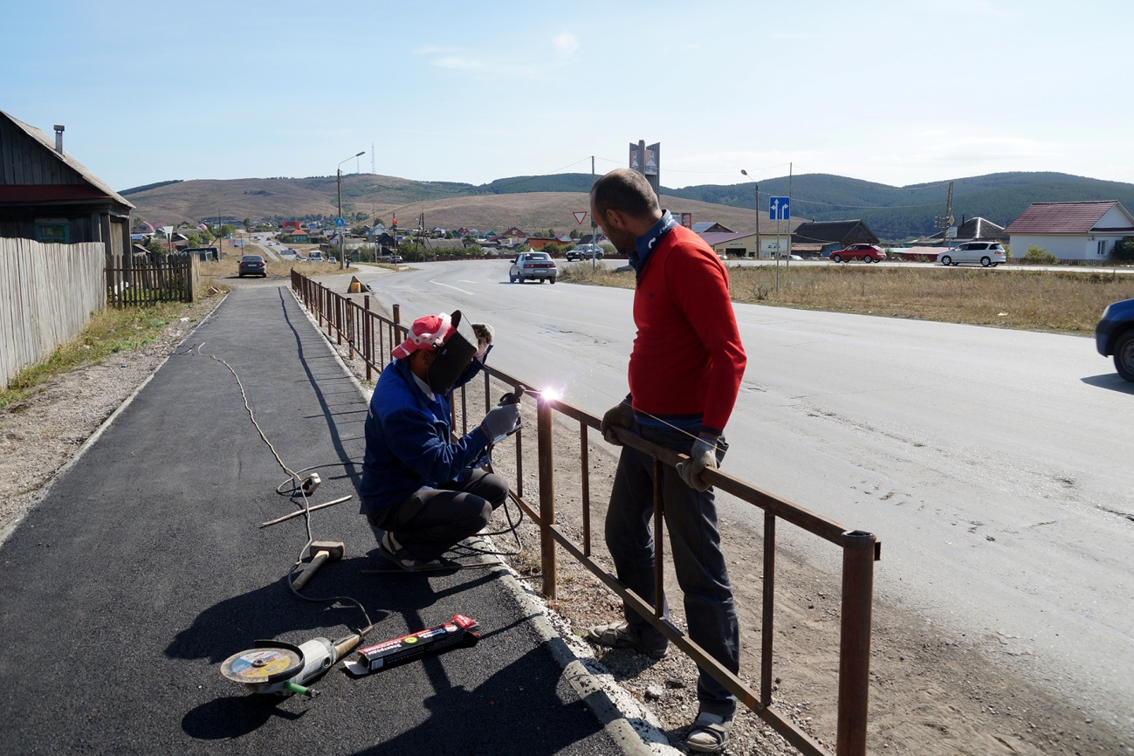
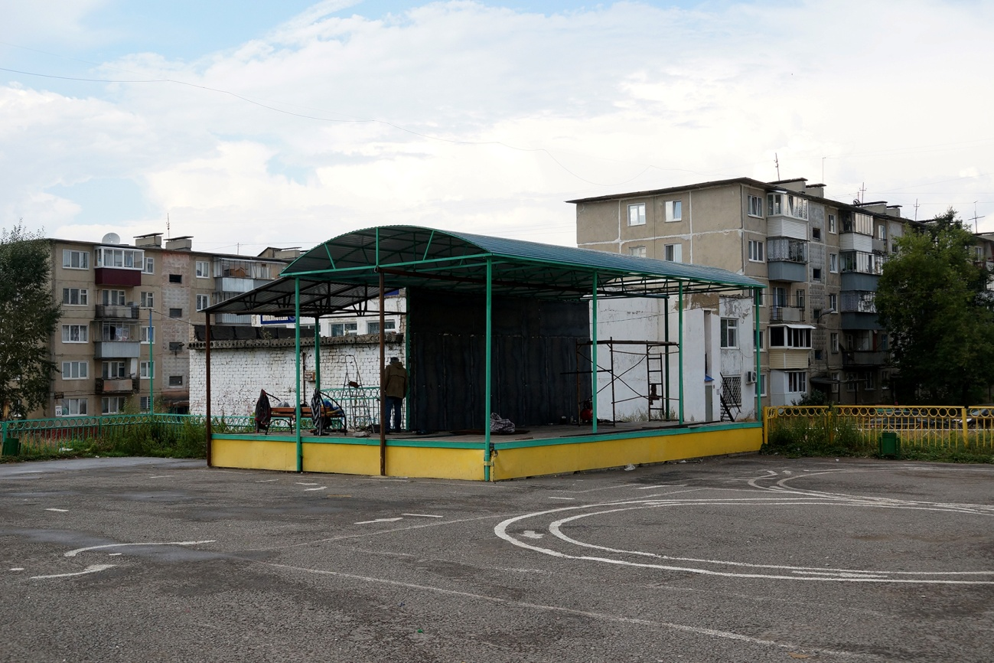

Slide 22
